Slide 1
56岁女性，指趾甲增厚、变形2年，指甲周围轻微疼痛。
既往有手足癣病史10年。

Slide 2
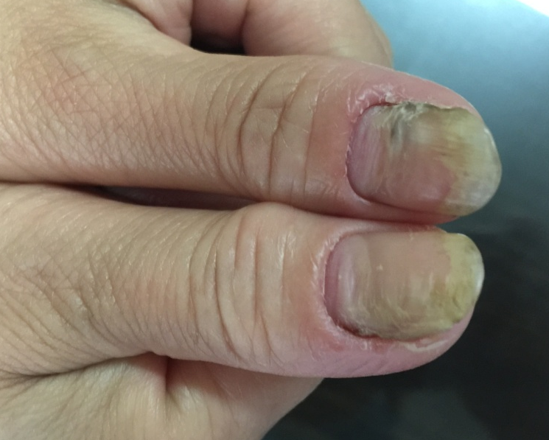
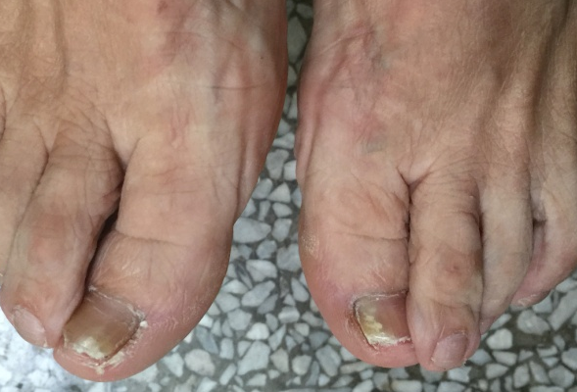
双拇指甲沟红肿，甲增厚，
不平整，淡黄色。
双足拇趾甲板增厚，发黄，甲下有细屑。

Slide 3
诊断
甲真菌病

Slide 4
本病特点
甲真菌病是由各种真菌引起的甲板或甲下组织感染
多由手足癣直接传染
系统性疾病、局部血液循环障碍、甲外伤或其他甲病是本病的易感因素
皮损表现为非对称性指（趾）甲灰白色或污灰色、甲板无光泽、凹凸不平、甲板断裂、甲板与甲床分离等

Slide 5
鉴别
甲营养不良
银屑病（加链接）
甲下疣

Slide 6
治 疗
口服抗真菌药为主，辅以局部治疗
全身治疗
1）伊曲康唑：采用间歇冲击疗法（40mg/d，分2次口服，每月服药1周，间歇3周为一个疗程），指甲真菌病需2-3个疗程，趾甲真菌病需3-4个疗程
2）特比萘芬：250mg/d，口服，连续12-24周
局部治疗
50%冰醋酸溶液、阿莫罗芬软膏等：先用小刀尽量去除病甲，再涂药

